Slide 1
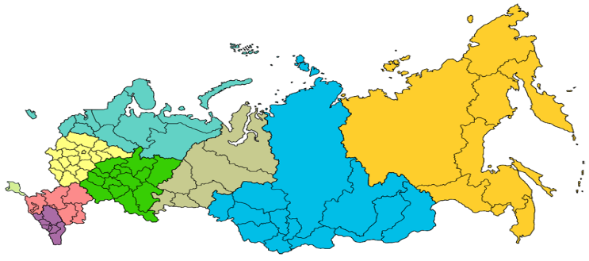
Министерство Российской Федерации
по делам гражданской обороны, чрезвычайным ситуациям
и ликвидации последствий стихийных бедствий
ИНФОРМАЦИОННО-АНАЛИТИЧЕСКИЙ ОТЧЕТ
о результатах работы с обращениями граждан и организаций
в Главном управлении МЧС России по Ханты-Мансийскому автономному округу – Югре за 2022 год
Ханты-Мансийск
2022 г.

Slide 2
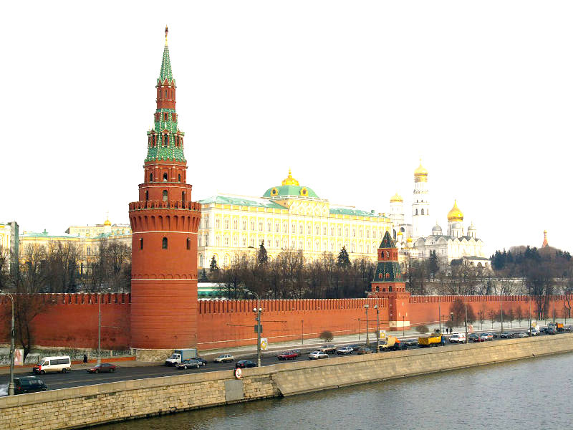
2
Конституция Российской Федерации
Статья 33
Граждане Российской Федерации имеют право обращаться лично, а также направлять индивидуальные и коллективные обращения в государственные органы и органы местного самоуправления.
Федеральный закон от 02.05.2006 № 59-ФЗ
«О порядке рассмотрения обращений граждан Российской Федерации»
( Статья 10)
Государственный орган или должностное лицо:
- обеспечивает объективное, всестороннее и своевременное рассмотрение обращения;
принимает меры, направленные на восстановление или защиту нарушенных прав, свобод и законных интересов гражданина;
дает письменный ответ по существу поставленных в обращении вопросов.
Организация работы по рассмотрению обращений граждан и организаций (далее – обращения граждан) является одним из важнейших направлений деятельности Главного управления.
Обращения граждан представляют собой источник информации о реальных потребностях населения, поэтому своевременное принятие решений по обращениям граждан способствует повышению качества, доступности, комфортности и оперативности предоставления государственных услуг, кроме того, работа с обращениями граждан является одним из самых эффективных инструментов формирования положительного имиджа Главного управления.
Эффективное управление не может существовать без обратной связи. Обращения граждан необходимо рассматривать как канал получения первичной информации об отношении населения и личного состава Главного управления к деятельности Министерства и принимаемых решениях.
Жалобы и предложения, направленные гражданами, позволяют своевременно выявлять и устранять недостатки в работе, совершенствовать деятельность МЧС России.

Slide 3
Оглавление
I.Организация работы с обращениями граждан в Главном управлении………………………………………………………….…………………………………………..4
II. Основные показатели …………………………………………………………………………………………………………………………………………….........................5
III. Виды, формы, типы обращений граждан………………………………………………………………….……………………………………….….…………….….……. .6
IV. Способы, источники поступления и результаты рассмотрения обращений граждан……………......................……………......................…………….............…7
V. Количество обращений граждан, рассмотренных в Главном управлении ......................................................................……..………....................8
VI. Личный прием граждан должностными лицами в Главном управлении ………………………………………………..…………….......................……….………...9
VII. Тематика обращений граждан ……………………………….…….…………..……………………………………...................................…...................................10
VIII. Обзор актуальных и часто задаваемых вопросов ……..…………………........................................... ……………........……….……………………….11-13
IX. Федеральная государственная информационная система, обеспечивающая процесс досудебного (внесудебного) обжалования решений и действий (бездействия), совершенных при предоставлении государственных услуг (ФГИС ДО) ………………………………….……………….….……....14
X. Взаимодействие Главного управления и уполномоченного по правам человека в Ханты-Мансийском автономном округе-Югре…………………………… 15
XI. «Открытый разговор руководства Главного управления с личным составом» ………………….………………………………………….……….….. 16
XII. Итоги проведения «Открытого разговора руководства Главного управления с личным составом» ..…………………………………………………………… 17
XIII. Прием граждан в Приемной Президента по Уральскому-Федеральному округу …………………………………………...……………………………………… 18
I
X. Перспективные направления совершенствования работы с обращениями граждан в 2022 году …………………………………… 19

Slide 4




I. Организация работы с обращениями граждан в Главном управлении
4
ВИДЫ
Обращений граждан*
Заявление
просьба гражданина о содействии в реализации его конституционных прав и свобод или конституционных прав и свобод других лиц, либо сообщение о нарушении законов и иных нормативных правовых актов, недостатках в работе государственных органов, органов местного самоуправления и должностных лиц, либо критика деятельности указанных органов и должностных лиц
Предложение
рекомендация гражданина по совершенствованию законов и иных нормативных правовых актов, деятельности государственных органов и органов местного самоуправления, развитию общественных отношений, улучшению социально-экономической и иных сфер деятельности государства и общества
Жалоба
просьба гражданина о восстановлении или защите его нарушенных прав, свобод или законных интересов либо прав, свобод или законных интересов других лиц.
Основные функции отделения
по работе с обращениями граждан:
1.Осуществление приема, регистрации и организации рассмотрения обращений граждан и организаций, в том числе поступающих по федеральной государственной информационной системе досудебного (внесудебного) обжалования (ФГИС ДО), ССТУ РФ.
2.Организация и обеспечение личного приема должностными лицами.
3.Осуществление централизованного учета и хранения обращений граждан и организаций.
4.Осуществление контроля за соблюдением порядка рассмотрения обращений граждан и организаций.
5.Осуществление информационно-справочной работы, связанной с обращениями граждан и организаций, оказание методической помощи структурным подразделениям по вопросам деятельности в пределах своей компетенции.
6.Осуществление анализа обращений граждан и организаций, результатов их рассмотрения и принятых по ним решений, подготовка информационно-аналитических материалов.
7. Ежедневный прием граждан.
отделение по работе с обращениями граждан главного управления
Отделы надзорной деятельности и профилактических работ Управления надзорной деятельности и профилактических работ Главного управления
СИСТЕМА КОНТРОЛЯ за соблюдением порядка
рассмотрения обращений граждан НАПРАВЛЕНА НА:
1.Обеспечение единого порядка работы с обращениями граждан в МЧС России;
2.Постановку обращений граждан на контроль;
3.Снятие с контроля обращения по которым предоставлен объективный полный ответ заявителю;
4.Подготовку информации о количестве обращений граждан, установленный срок для рассмотрения которых истекает и направление ее в структурные подразделении (еженедельно);
5.Подготовку информации об исполнительской дисциплине структурных подразделений центрального аппарата по рассмотрению обращений граждан (еженедельно);
6.Рассмотрение результатов работы с обращениями граждан, вопросов исполнительской дисциплины на еженедельных координационных совещаниях;
7. Консультативную поддержку структурных подразделений по вопросам рассмотрения обращений граждан.
__________________________
*В соответствии с Федеральным законом от 02.05.2006 № 59-ФЗ «О порядке рассмотрения обращений граждан Российской Федерации»
*Федеральная государственная информационная система досудебного обжалования

Slide 5

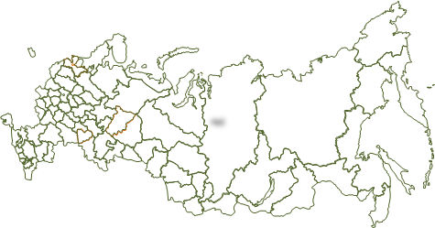
II. Основные показатели
5
ВСЕГО ОБРАЩЕНИЙ
2272
(на 49,8 %)
1140 (АППГ)
За 12 месяцев 2022 года в Главном управлении рассмотрено 2272 обращений, что на 49,8 % больше, чем за 12 месяцев 2021 г. (1140), из них рассмотренных с нарушением срока 0 (АППГ: 0). В электронном виде поступило 2082 обращений (АППГ – 1031), в письменном виде 190 (АППГ-109). Из чего следует, что заявители стали активнее пользоваться электронной формой обращения, размещенной на сайте Главного управления. Перенаправлено на рассмотрение по компетенции в другие органы государственной власти и местного самоуправления 34 (АППГ: 25), из них с нарушением срока 0 (АППГ: 0).
За 2022 год в отношении Главного управления и его должностных лиц отсутствуют судебные решения, связанные с нарушением порядка рассмотрения обращений, установленного федеральным законом от 02 мая 2006 года № 59-ФЗ «О порядке рассмотрения обращений граждан Российской Федерации» (далее – федеральный закон от 02.05.2006 № 59-ФЗ).
В период с 01.01.2022 по 31.12.2022 Прокуратурой по Ханты-Мансийскому автономному округу – Югре было проведено 2 проверки по соблюдению требований законодательства, в ходе которых нарушений законодательства не выявлено.

Slide 6









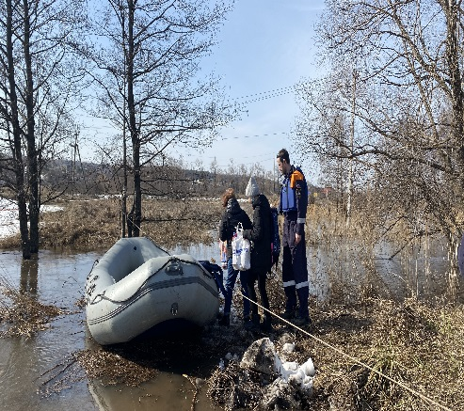
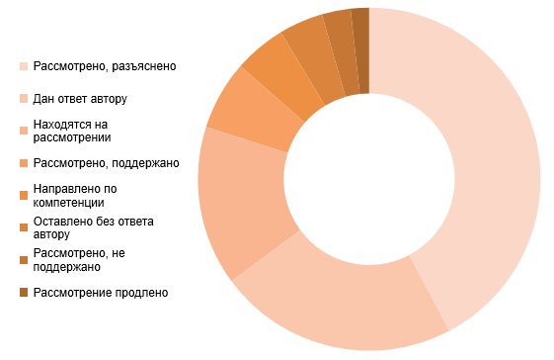
6
III. Виды, формы, типы обращений граждан
Статистика по видам обращений граждан в сравнении с АППГ
Статистика по формам обращений граждан в сравнении с АППГ
Заявления
2237
1056
(12 мес. 2021 )
Предложения
3
12
Жалобы
29
64
Не обращения
3
8
Обращения, поступившие в электронном виде
2082
1031
Обращения, поступившие в письменном виде
190
109
47,2%
75%
в 4 раза
49,5%
(12 мес. 2021 )
(12 мес. 2021)
- 45,3,%
- 37,5%
57,3%
(12 мес. 2021 )
(12 мес. 2021 )
(12 мес. 2021)
Признак повторяемости
Тип авторства
Увеличение количества повторных обращений, обусловлено желанием заявителя ускорить разрешение своих вопросов и направлением своего обращения одновременно нескольким адресатам (в Администрацию Президента РФ, Аппарат Правительства РФ, МЧС России, Аппарат Губернатора по Ханты-Мансийскому автономному округу – Югре). Также заявитель направляет обращение повторно для получения дополнительных разъяснений полученного ответа.
Анонимные обращения направляются гражданами с целью проинформировать руководство Главного управления о недостатках в работе или нарушениях их прав. Все анонимные обращения рассматриваются, принимаются исчерпывающие меры по устранению нарушений законодательства Российской Федерации.

Slide 7


IV. Способы, источники поступления и результаты рассмотрения обращений граждан
7
Способы подачи обращений граждан
Обращения, поступившие в ПИСЬМЕННОМ виде
190
Обращения, поступившие
в электронном виде
2082
Обращения, поступившие
по ТЕЛЕФОНУ ДОВЕРИЯ
30
ПОЧТОЙ
189
ЛИЧНО
11
ОФИЦИАЛЬНЫЙ САЙТ МЧС РОССИИ 1623
ЭЛЕКТРОННАЯ
ПОЧТА МЧС РОССИИ 416
ПО ТЕЛЕФОНУ ДОВЕРИЯ 30
МЭДО
43
ФГИС ДО
11
Источники поступления обращений граждан
Результаты рассмотрения обращений граждан
Непосредственно от граждан
1375
Телефон доверия, досудебные жалобы
41
Рассмотрено, разъяснено
972
Администрация Президента РФ, Аппарат Правительства РФ
76
Рассмотрено, не поддержано
18
Дан ответ автору
454
Обращения организаций
35
Органы государственной власти
194
Запросы сенаторов РФ, депутатов ГД ФС РФ
4
Оставлено без ответа автору
15
Рассмотрено, поддержано
46
Направлено по компетенции
29
Находятся на рассмотрении 79
Рассмотрение продлено
0

Slide 8
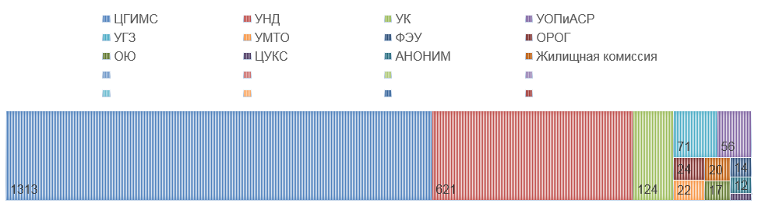
V. V. Количество обращений граждан, рассмотренных в Главном управлении
8
В Главное управление поступило 2272 обращения, при этом 2286 обращений было рассмотрено структурными подразделениями Главного управления, 34 обращения - направлено по компетенции в другие ведомства и организации для рассмотрения и подготовки ответа.
Среди структурных подразделений Главного управления наибольшее количество обращений рассмотрено в ЦГИМС (1313), УНД (621), УК (124), УГЗ (71), УОПиАСР (56), ОРОГ (24), УМТО (22), ФЭУ (21), Жилищная комиссия (20), ЮО (17), ЦУКС (5), анонимных (12).

Slide 9
VI. Личный прием граждан должностными лицами Главного управления
9
40
Граждан приняты на личном приеме должностными лицами в Главном управлении
Личный прием в ГУ МЧС России по субъектам РФ, организациях и учреждениях МЧС России
40
граждан принято на личном приеме
Должностными лицами Главного управления
(12 мес. 2021 г. – 11)
(на 65,6 % больше)
21
КОНСУЛЬТАЦИЙ ГРАЖДАН ПО ВОПРОСАМ ПОЖАРНОЙ БЕЗОПАСНОСТИ ПРОВЕДЕНО ТЕРРИТОРИАЛЬНЫМИ ОТДЕЛАМИ НАДЗОРНОЙ ДЕЯТЕЛЬНОСТИ И ПРОФИЛАКТИЧЕСКОЙ РАБОТЫ
11
граждан принято с использованием
специальных технических средств связи
(телефонные средства связи, ВКС)
По направлениям деятельности:
8
ГРАЖДАН ПРИНЯТО НАЧАЛЬНИКОМ
ГЛАВНОГО УПРАВЛЕНИЯ
10
По вопросам порядка ПРОХОЖДЕНИЯ СЛУЖБЫ
ГРАЖДАН ПРИНЯТО НАЧАЛЬНИКОМ ГЛАВНОГО УПРАВЛЕНИЯ В ПРИЕМНОЙ ПРЕЗИДЕНТА РОССИЙСКОЙ ФЕДЕРАЦИИ В УРАЛЬСКОМ ФЕДЕРАЛЬНОМ ОКРУГЕ
4
11
Жилищные вопросы
7
!
В соответствии с решением Коллегии МЧС России
от 16.02.2022 №1/I (пп. 17 п. 30) проводится личный прием граждан в ежедневном режиме работниками отделения по работе с обращениями граждан, согласно приказа Главного управления от 01.06.2022 № 542 «Об организации личного приема граждан в ежедневном режиме в Главном управлении Министерства Российской Федерации по делам гражданской обороны, чрезвычайным ситуациям и ликвидации последствий стихийных бедствий по Ханты-Мансийскому автономному округу – Югре».
По вопросам ГИМС
19 По вопросам соблюдения норм противопожарных требований

Slide 10
VII. Тематика обращений граждан
10
№ | Наименование вопроса | 12 месяцев 2021 | 12 месяцев 2022 | Динамика %
1 | Работа противопожарной службы и соблюдения требований пожарной безопасности | 526 | 621 | +15,2
2 | Деятельность ГИМС | 287 | 1315 | +78,2
3 | Деятельность и принимаемые решения МЧС России | 19 | 19
4 | Вопросы связанные с рассмотрением обращений граждан (прекращение рассмотрения обращения, результаты рассмотрения обращения, ознакомление с документами и материалами, касающимися рассмотрения обращения) | 45 | 65 | +30,7
5 | Запросы архивных данных | 52 | 52
6 | Предупреждение и преодоление ЧС | 57 | 71 | +19,7
7 | Коммунальное хозяйство | 46 | 46
8 | Трудовые отношения | 13 | 34 | +61,7
9 | Гражданская оборона | 0 | 7 | +100
10 | Социальная сфера | 6 | 10 | +40
11 | О возможных фактах коррупции, противоправного поведения сотрудников и обжалованию действий (бездействий) должностных лиц МЧС России | 59 | 33 | -44
12 | Жилищные вопросы (предоставление субсидий, ЕСВ, ГЖС, служебного жилья, выселение) | 44 | 20 | -54,5
13 | Законодательство РФ (вопросы по нормативному регулированию, законодательной инициативе своего ведения, исполнения судебных решений) | 0 | 0
14 | Образование | 2 | 8 | +75%
15 | Здравоохранение. Туризм | 4 | 3 | - 43,7
16 | Прохождение службы (прохождение военной, государственной службы, продление контракта, увольнение со службы, награждение государственными наградами) | 10 | 30 | + 66,6
17 | Наука (инновационная деятельность) | 0 | 1 | +100

Slide 11
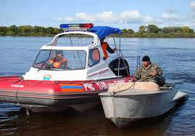
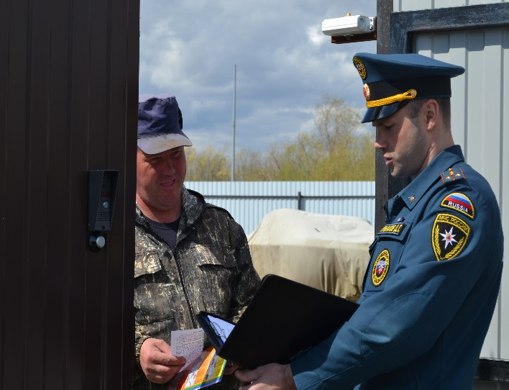
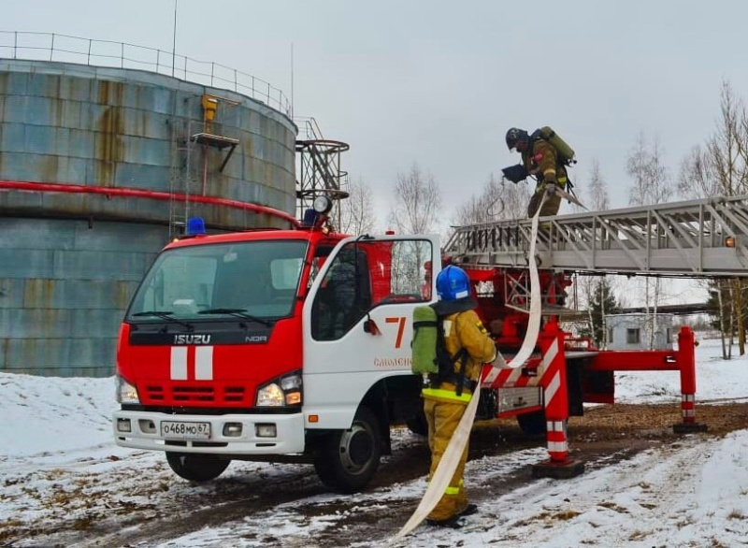
VIII. Обзор актуальных и часто задаваемых вопросов
11
Деятельность ГИМС
Наибольшее количество - 1315 обращений, что составляет 57,8% от общего количества обращений в 2022 году, поступило по вопросам по запросам сведений о наличии маломерных судов в рамках процедуры банкротства (АППГ-287). Надо отметить, что запросы конкурсных управляющих исполняются государственными органами в соответствии с Федеральным законом от 26.10.2002 № 127-ФЗ «О несостоятельности (банкротстве)» и не попадают под сферу применения Федерального закона от 26.05.2006 № 59-ФЗ «О порядке рассмотрения обращений граждан Российской Федерации». Сервис для направления обращений граждан, размещенный на сайте МЧС России, предназначен для подачи обращений (предложений, заявлений, жалоб) граждан в соответствии с нормами Федерального закона от 26.05.2006 № 59-ФЗ «О порядке рассмотрения обращений граждан Российской Федерации». Но поскольку размещенные на сайте обращения автоматически попадают в раздел «обращения» системы электронного документооборота Главного управления и в данном разделе не предусмотрено функции «отказать» или «перенаправить» они регистрируются автоматически как обращения.
Работа противопожарной службы и соблюдения требований пожарной безопасности
На втором месте по актуальности находятся обращения, касающиеся деятельности надзорных органов ГПН. Поступило 621 обращений за 2022 год, что составляет 15,2% от общего количества обращений(АППГ –526).Граждане активно реагируют на изменения законодательства в области пожарной безопасности, а также обращаются за разъяснениями положений нормативных правовых актов и других документов в области пожарной безопасности.
Актуальными остаются жалобы о нарушениях различных требований пожарной безопасности в жилых многоквартирных домах и административных зданиях, в том числе требований к противопожарным проездам, а также вопросы по захламлению лестничных площадок в многоквартирных жилых дома, получения лицензии на осуществление деятельности по монтажу, техническому обслуживанию и ремонту средств обеспечения пожарной безопасности зданий и сооружений. Большинство обращений рассматриваются с выездом на место, проводятся проверки по заявлениям граждан, ведется профилактическая работа.
Увеличение количества обращений за 2022 год на 15,2 % по сравнению с аналогичным периодом за 2021 года связано с сигналами о нарушениях требований пожарной безопасности именно в многоквартирных жилых домах, где захламляются пути эвакуации. Проводятся разъяснительные работы сотрудниками территориальных отделов (отделений) надзорной деятельности Главного управления с населением.
Деятельности и принимаемые решения
Количество обращений, касающихся деятельности МЧС России и принимаемых решений 19 (АППГ - 19) осталось на одном уровне.
Чаще всего поступают вопросы по нормативному регулированию, закупкам для государственных нужд, работе официального сайта главного управления.

Slide 12
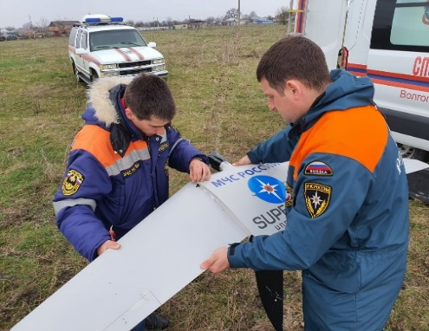
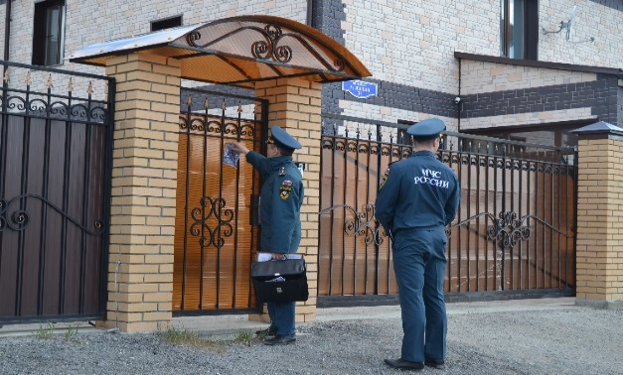
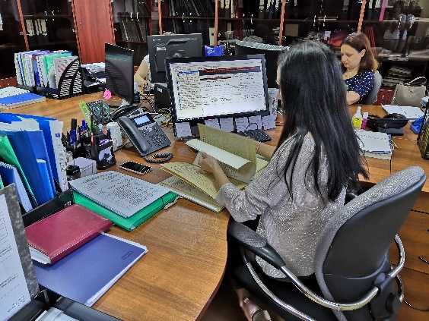

VIII. Обзор актуальных и часто задаваемых вопросов
12
Предупреждение ЧС
В отчетном периоде наблюдается уменьшение вопросов по предупреждению и ликвидации чрезвычайных ситуаций природного и техногенного характера – 38, по сравнению с 2022 года их стало меньше на 33,3% (57). В основном это вопросы, связанные с предупреждением лесных пожаров, повреждением жилых домов и имущества в период половодья, получением информации по правилам поведения и порядку действий при возникновении чрезвычайной ситуации (смс-рассылки, упавшие деревья, подтопление земельного участка). Уменьшение числа обращений по данной теме обусловлено проводимой разъяснительной работой на местах по вопросам предупреждения и ликвидации ЧС и пожаров.
Коммунальное хозяйство
Граждане обращаются за помощью при возникновении сбоев в водо-, газо-, электроснабжении, чаще всего такие обращения поступают на Телефон доверия. Также затрагиваются вопросы содержания общего имущества в многоквартирных жилых домах (канализация, вентиляция, кровля, ограждающие конструкции, инженерное оборудование, места общего пользования, придомовая территория). По данной тематике рассмотрено в 2023 году 46 обращений, такой же показатель, 46 обращений, был в 2021 году.
Запросы архивных данных
Всего поступило 52 обращения по данной теме, что равно и количеству обращений, поступивших в 2021 году – в основном это запросы архивных данных для оформления пенсий, устройства на работу, подтверждения награждений государственными и ведомственными наградами и другая информация, стажа работы.
Трудовые отношения
Количество обращений в сфере трудовых отношений поступивших в 2022 году - 34, что на 61,7% больше, чем 2021 года (13). Остаются актуальными вопросы прохождения службы, связанные с увольнением, продлением контракта, переводам по службе, проведением служебных проверок, неудовлетворительными условиями работы, а также присвоением государственных наград. По вопросам трудоустройства обратилось – 6 человек.

Slide 13
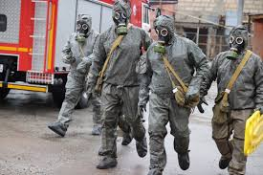
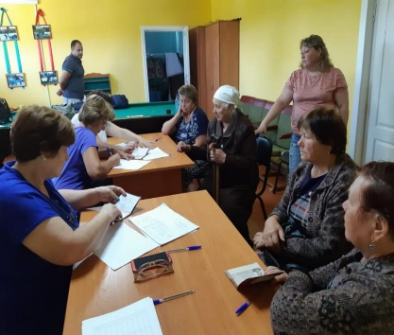

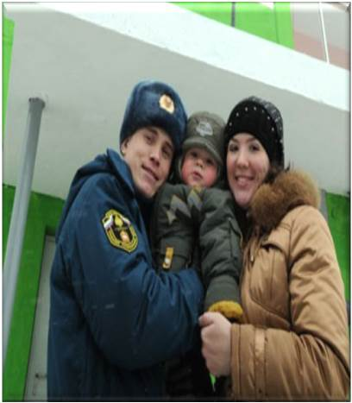
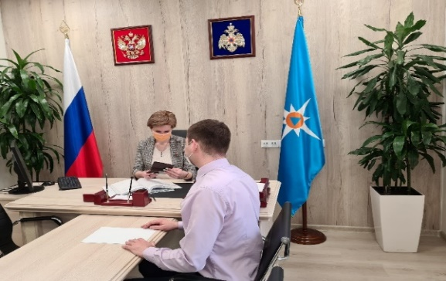
VIII. Обзор актуальных и часто задаваемых вопросов
13
Гражданская оборона
Поступило 7 вопросов касающихся разъяснения законодательства в области гражданской обороны, содержания защитных сооружений, массовых эвакуаций в школах (на 100% больше по сравнению с 2021 годом (0). Граждане обращались по вопросам предоставления списка защитных сооружений гражданской обороны и требованиями выдачи СИЗОД обратились, а также введения чрезвычайной ситуации, режима повышенной готовности и вопросам связанным с эвакуацией населения.
Возрастание количества обращений по данной теме связано с проведением специальной военной операции на Украине. Отсутствие доступной информации о месте расположения защитных сооружений гражданской обороны, о порядке эвакуации населения способствует увеличению подобных обращений.
Социальная сфера
С вопросами, имеющими социальную тематику, обратилось 10 заявителей, что 40% больше, чем в 2021 за аналогичный период (6). Вопросы касались порядка выплат пособий на ребенка, подтверждения трудового стажа, назначение и пересмотр пенсии, а также выплаты компенсации на погребение.
Жилищные вопросы
Часть поступивших вопросов связана с обеспечением жильем – 20, (на 54,5% меньше чем в 2021 году (44). Больше всего личный состав обеспокоен медленным движением очереди на получение ЕСВ, вопросами выделения субсидий военнослужащим. Также заявители обращаются по вопросам приватизации служебного жилья, активно интересуются программой ипотечного кредитования для пожарных и спасателей. Спад обращений по данному вопросу обусловлен тем, что проводится разъяснительная работа с личным составом, а также был проведен Открытый разговор начальника Главного управления с личным составом, где данный вопрос был самым актуальным при обсуждении.
Вопросы связанные с рассмотрением обращений граждан
увеличились на 30,7%, 65 обращений по сравнению с 2021 годом (45) количество обращений по вопросам, связанным с рассмотрением обращений граждан (прекращение рассмотрения обращения, результаты рассмотрения обращения, ознакомление с документами и материалами, касающимися рассмотрения обращения). Количество обращений по данной теме увеличилось потому что основная доля пришлась на почтовые отправления не имеющие смысла или рассуждения общего характера.

Slide 14

IХ. Федеральная государственная информационная система, обеспечивающая процесс досудебного (внесудебного) обжалования решений и действий (бездействия), совершенных при предоставлении государственных услуг (ФГИС ДО)
14
11
Результаты рассмотрения жалоб
досудебных жалоб поступило посредством ФГИС ДО
6
отказано
7
по компетенции УБВО
3
удовлетворительно
2
не соответствует Федеральному закону от 27.07.2010 №210-ФЗ «Об организации предоставления государственных и муниципальных услуг»
4
по компетенции
ДНПР
Виды федерального государственного контроля (надзора) в отношении которых применяется обязательный досудебный порядок рассмотрения жалоб
0
перенаправлено по компетенции
Нарушений сроков рассмотрения досудебных жалоб не допущено
Федеральный государственный пожарный надзор
Федеральный государственный надзор в области защиты населения и территорий от чрезвычайных ситуаций
Федеральный государственный надзор в области гражданской обороны
Федеральный государственный контроль (надзор) за безопасностью людей на водных объектах

Slide 15
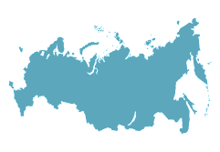

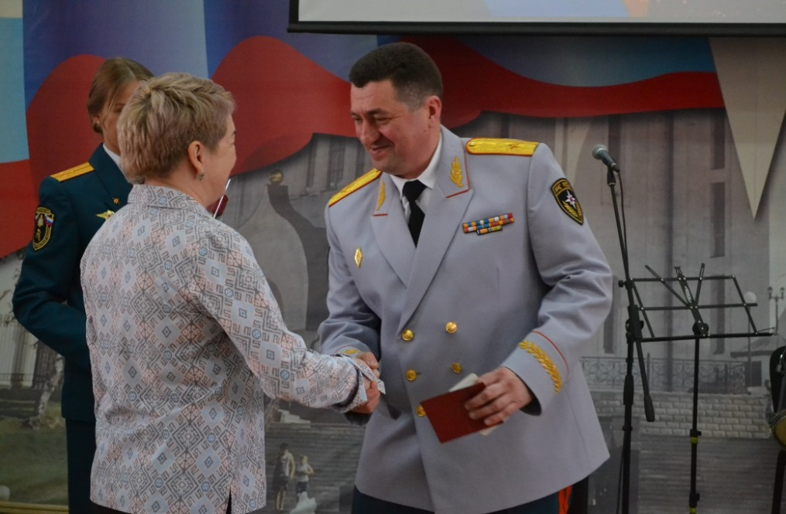
15
X. Взаимодействие Главного управления и уполномоченного по правам человека
в Ханты-Мансийском автономном округе – Югре
В целях совершенствования работы с обращениями граждан приказом МЧС России от 19.01.2022 № 30 утвержден Порядок взаимодействия территориальных органов МЧС России с уполномоченным по правам человека в субъекте Российской Федерации, в том числе порядок оказания содействия уполномоченному по правам человека в субъекте Российской Федерации в предоставлении необходимой ему для рассмотрения жалобы информации территориальными органами МЧС России.
Основные формы взаимодействия Главного управления с уполномоченным по правам человека в Ханты-Мансийском автономном округе – Югре
Заключение ГУ МЧС России по субъектам РФ соглашений о взаимодействии с уполномоченными по правам человека в субъектах Российской Федерации.
Заключено Соглашение о взаимодействии между Уполномоченным по правам человека в Ханты-Мансийском автономном округе – Югре и Главным управлением Министерства Российской Федерации по делам гражданской обороны, чрезвычайным ситуациям и ликвидации последствий стихийных бедствий по Ханты-Мансийскому автономному округу – Югре от 05.04.2022 № 21/18.
.
оказание содействия уполномоченному в проверке информации по обстоятельствам, изложенным в обращении гражданина (предоставление необходимых сведений, документов, материалов и иной информации);
принятие мер, направленных на защиту прав, свобод и законных интересов человека и гражданина, восстановление их нарушенных прав;
проведение совместных мероприятий (совещаний, рабочих встреч, семинаров), в том числе мероприятий по вопросам безопасности жизнедеятельности;
проведение совместных приемов граждан, в том числе с использованием видеоконференцсвязи, информационно-телекоммуникационной сети «Интернет», иных доступных средств коммуникации.

Slide 16

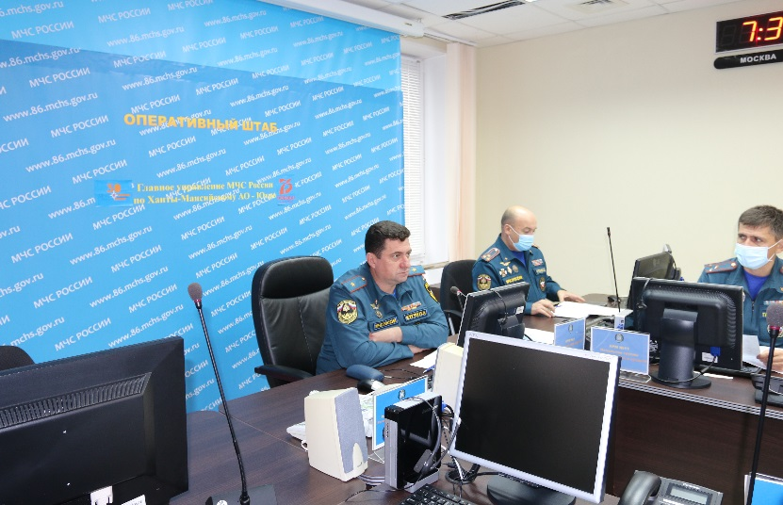
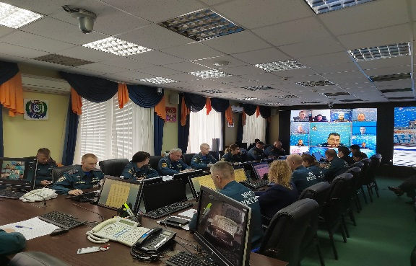
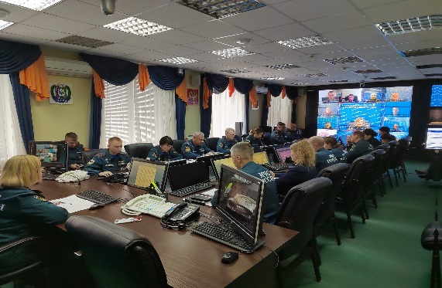


16
ХI. «Открытый разговор руководства Главного управления с личным составом»
21 июля
2022 года
В целях реализации принципа открытости и доступности информации о деятельности МЧС России, по поручению временно исполняющего обязанности Министра генерал-полковника внутренней службы А.П. Чуприяна В Главном управлении впервые состоялся «Открытый разговор руководства Главного управления с личным составом» (далее Открытый разговор). В режиме видеоконференцсвязи подключены все пожарно-спасательные отряды и территориальные отделы надзорной деятельности, а также приняли участие ветераны, члены Общественного совета. Из студии Главного управления в Открытом разговоре принимал участие руководящий состав управлений и самостоятельных отделов. На Открытый разговор принимались обращения всех категорий личного состава Главного управления, членов семей, ветеранов и членов семей погибших сотрудников.
Прием обращений осуществлялся с 24.06.2022 на протяжении двух недель ежедневно на специально выделенный адрес электронной почты. За это время поступило 27 обращений, в которых было задано 39 вопросов. Обращения затронули различные темы: вопросы материально-технического обеспечения, вопросы оплаты труда, социальных гарантий, а также и кадрового обеспечения.
«Залог успешного функционирования любой системы, любого ведомства - это наши кадры, наш личный состав. От благоприятных комфортных условий для прохождения службы (работы), от их финансовой и материальной обеспеченности зависит результат деятельности Главного управления.
П.А. Кугуй
27
обращений от личного состава, членов их семей и ветеранов рассмотрено в ходе подготовки и проведения мероприятия
30 абонентов–подразделений Главного
управления подключены к Открытому
разговору по видеоконференцсвязи
В течение 3 часов на Открытом разговоре руководство Главного управления отвечало на вопросы личного состава в прямом эфире
2 сотрудника получили ответы на свои вопросы непосредственно от руководства Главного управления Открытого разговора

Slide 17
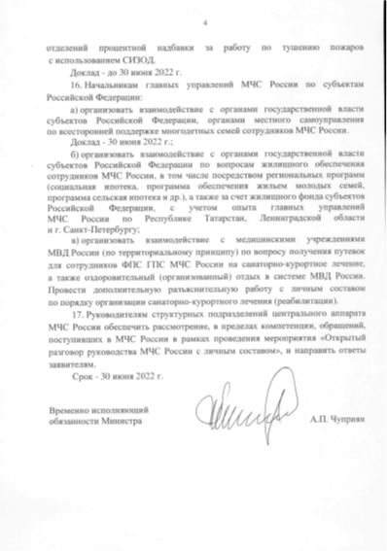
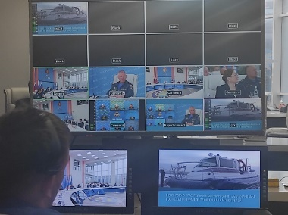
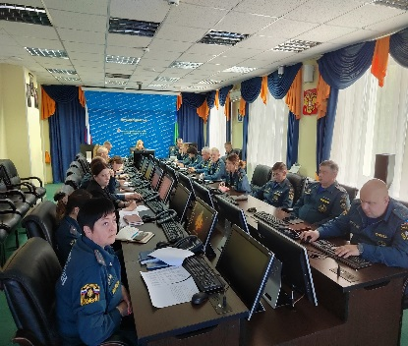
17
ХI. Итоги проведения Открытого разговора руководства Главного управления
с личным составом
Основные итоги проведения Открытого разговора
Тематика обращений, поступивших на Открытый разговор
15 – Материально-техническое обеспечение
12 – Прохождение службы (кадровые вопросы)
5 - Социальные гарантии
3 - Индексация заработной платы
1 – Жилищные вопросы
1 –Поддержка многодетных семей
1 –Организация отчетных документов
1 - Медицинское обслуживание
на 25 обращений направлены ответы в письменной форме
на 2 обращения руководящий состав Главного управления ответил в ходе прямой трансляции «Открытого разговора»
Протокол № 1
от 21.07.2022
По итогам проведения Открытого разговора генерал-майором внутренней службы
П.А. Кугуй даны поручения структурным подразделениям Главного управления
Проведен анализ укомплектованности подразделений АСИ, ГАСИ, индивидуальными и групповыми фонарями, информация о потребности направлена в довольствующий Департамент МЧС России.
Установлены сроки выплаты дополнительной премии по итогам квартала в течение месяца, следующего после окончания квартала.
Внесены изменения в приказ Главного управления в части уполномочивания начальников ПСО на право подписи отпускных, командировочных удостоверений.
Прорабатывается вопрос мер дополнительной поддержки многодетным семьям сотрудников Главного управления.
Организован личный прием начальником Главного управления сотруднику по кадровому вопросу.
На все обращения, поступившие в ходе подготовки и проведения Открытого разговора направляются письменные ответы.
Основная цель «Открытого разговора» - открыто довести информацию о проводимой Главным управлением работе по интересующим вопросам личному составу.

Slide 18
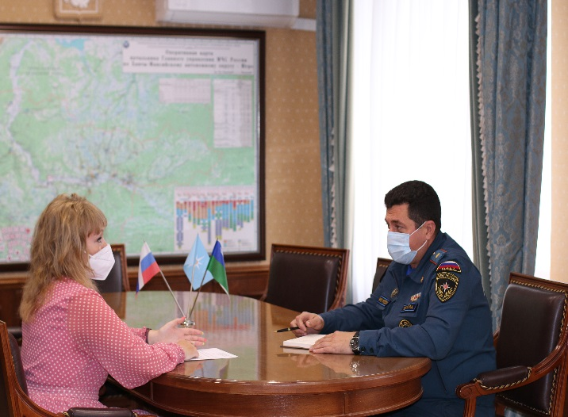
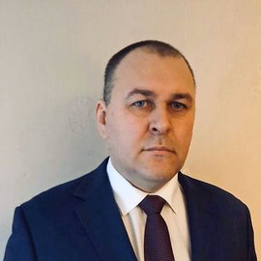
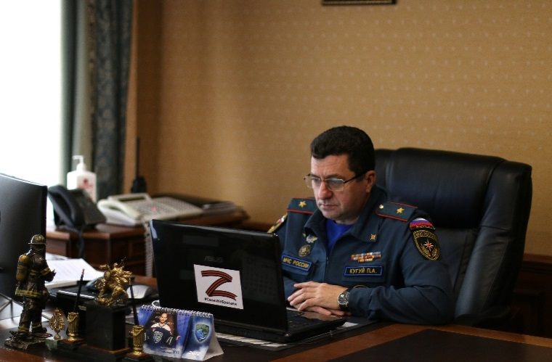
18
ХII. Прием граждан в Приемной Президента по Уральскому-Федеральному округу
Тематика обращений, поступивших в ходе приема
5 – по вопросам ГИМС
2 – Прохождение службы (кадровые вопросы)
1 - противопожарная безопасность
2 - обучение
Принято 11 граждан на все обращения направлены ответы в письменной форме.
За 2022 год было принято 10 граждан в Приемной Президента по Уральскому федеральному округу начальником Главного управления в режиме ВКС, 1 гражданин был принят Главным государственным инспектором Постниковым Александром Григорьевичем.

Slide 19

19
XIII. Основные направления совершенствования работы
с обращениями граждан в 2023 году
Обеспечить безусловное выполнение требований законодательства Российской Федерации при организации работы с обращениями граждан, уделяя особое внимание соблюдению сроков ответов на обращения граждан и полноте этих ответов, в строгом соответствии с требованиями Федерального закона от 02.05.2006 № 59-ФЗ, приказов МЧС России от 29.12.2021 № 933, а также исключить случаи необоснованного продления сроков;
Обеспечить эффективную систему контроля за порядком и сроками рассмотрения обращений граждан, в том числе поступающих
в территориальные подразделения надзорной деятельности и профилактической работы Главного управления, в случаях нарушения сроков исполнения поручений инициировать служебные проверки в отношении должностных лиц, допустивших нарушение сроков направления ответов гражданам;
Установить особый контроль за рассмотрением обращений граждан, поднимающих общественно значимые проблемы, в первую очередь содержащих факты нарушения действующего законодательства, коррупции, злоупотребления должностными лицами служебным положением;
Проводить анализ обращений граждан, выявлять проблемные вопросы и вырабатывать предложения по их решению;
Усилить профилактическую работу с населением в области соблюдение норм пожарной безопасности, увеличить информирование населения по вопросам пожарной безопасности и гражданской обороны, размещать на сайте Главного управления актуализированные нормативно-правовые акты, памятки и другую печатную продукцию на информационных стендах в многоквартирных домах, садовых некоммерческих товариществах и общественных местах;
Усилить работу по информированию граждан о порядке рассмотрения обращений и проведения личного приема должностными лицами
ГУ МЧС России по субъектам РФ;
Продолжить проводить разъяснительную работу с личным составом с целью разъяснения их прав, гарантий, а так же решения проблемных вопросов возникающих в процессе прохождения службы, касающуюся вопросов предоставления отпусков (отгулов), выплаты денежной компенсации за вещевое имущество, размещать актуальную информацию о социальных гарантиях сотрудников и работников
на информационных стендах территориальных органов МЧС России;
Совмещать плановые командировки начальника Главного управления с приемом граждан и личного состава на местах;
Размещать на официальном сайте Главного управления информацию, нормативно-правовые акты по актуальным и наиболее часто задаваемым вопросам, при подготовке ответа заявителю подробно указывать, где с этой информацией можно ознакомиться;
Принимать своевременно решение о переадресации в другую организацию для рассмотрения в пределах компетенции;
Рассматривать заявления и жалобы граждан о злоупотреблении должностных лиц, наиболее важных и значимых социальных проблемах,
а также повторные и коллективные обращения, как правило, в составе комиссий и с выездом на место;
В ходе рассмотрения обращений исполнителям не допускать случаи волокиты и формализма, некорректных ответов заявителям, а также не откладывать подготовку ответов заявителям на крайние даты.
Запланировать проверку деятельности структурных подразделений в части работы с обращениями граждан.
Принять участие в Общественном Совете по итогам работы за полугодия.
Провести мероприятие «Открытый разговор начальника Главного управления с личным составом» в 1 квартале 2023.

